Slide 1
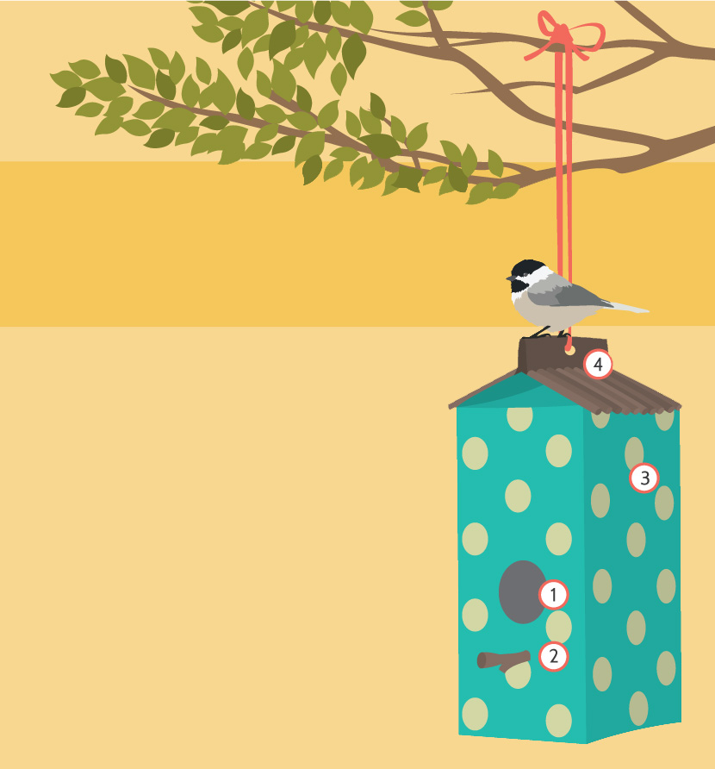
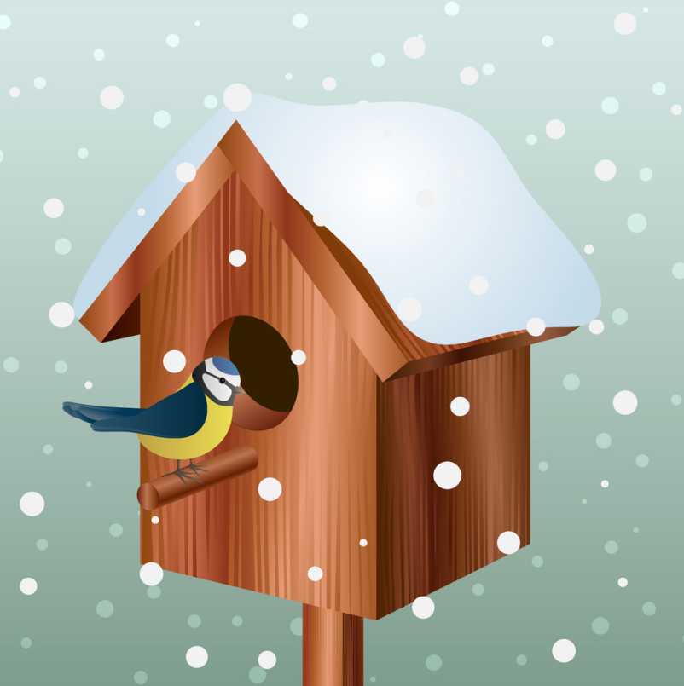
IZDELAJ PTIČJO HIŠICO/ KRMILNICO

Slide 2
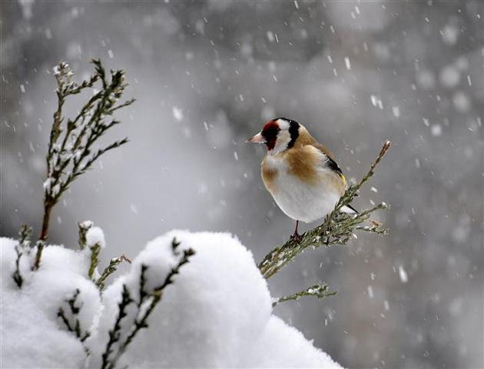
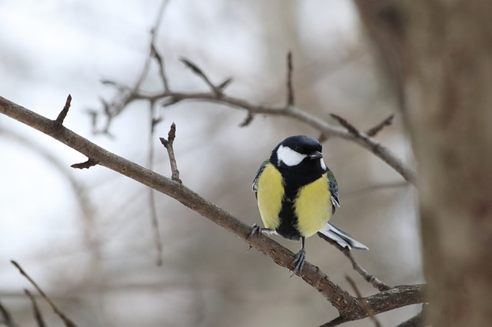
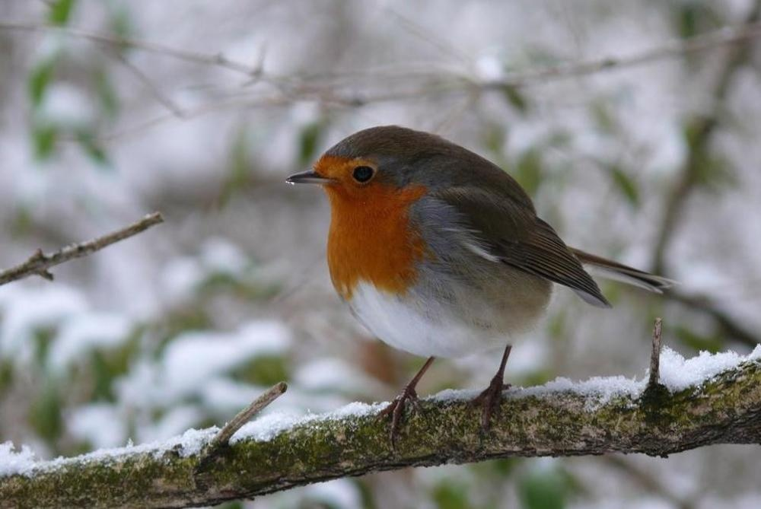
„Ptičke je nadvse zabavno opazovati. Če boste pozorni, lahko vidite, kako spomladi nabirajo vejice in drug material, iz katerega si pletejo gnezda. Še več ptic lahko na svoje dvorišče in vrt povabite, če nanj postavite ptičjo hišico oziroma hranilnico. S tem jim boste zares pomagali, saj predvsem pozimi težko najdejo naravne vire hrane.“ (vir: Dnevnik, 2012)
lišček
sinica
taščica

Slide 3

Tudi ti boš ptičkom izdelal ptičjo hišico in jim pomagal, da bodo imeli dovolj hrane.
Za izdelavo hišice potrebuješ:
prazen tetrapak (mleka, soka …);
škarje ali nož;
flomastre (alkoholni) ali tempare ali akrilne barve (uporabi tisto, kar imaš doma);
manjšo vejo ali palico,
vrvico;
semena za ptičke.
Prosi nekoga od odraslih,
da ti pomaga pri izrezovanju! ☺

Slide 4
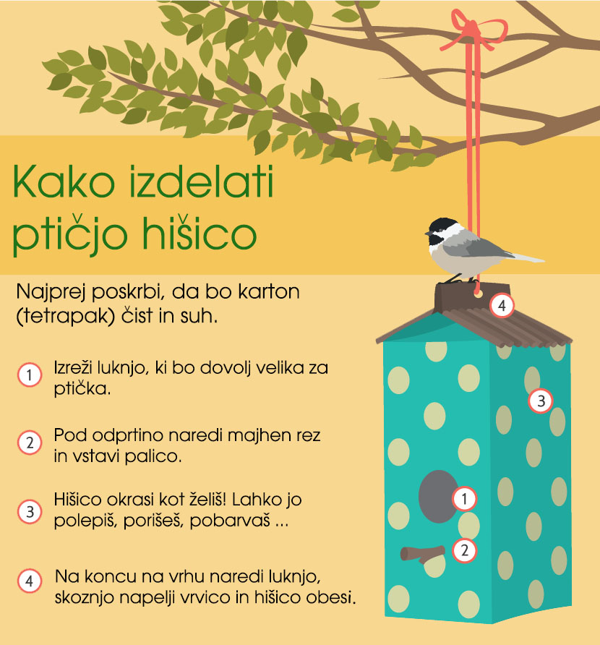

Slide 5
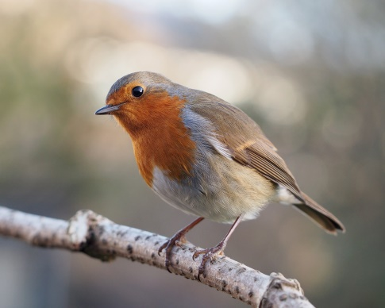
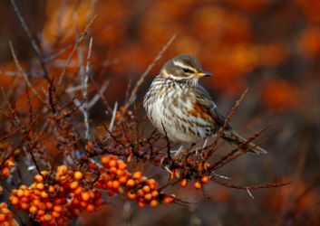
Ptičjo hišico napolni s semeni, ki jih imajo ptice najraje.
Nekatere ptice (drozg in taščica) pa imajo rade tudi ovsene kosmiče ali rozine, zato lahko uporabiš tudi te.
! Ptic ne hranimo z ostanki hrane, posebej ne s hrano, ki je bila soljena ali kuhana.
taščica
drozg

Slide 6
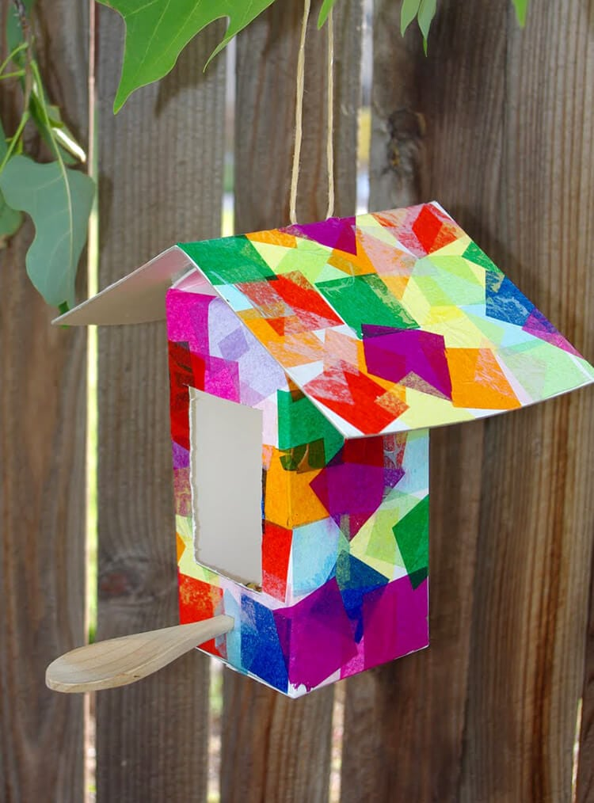
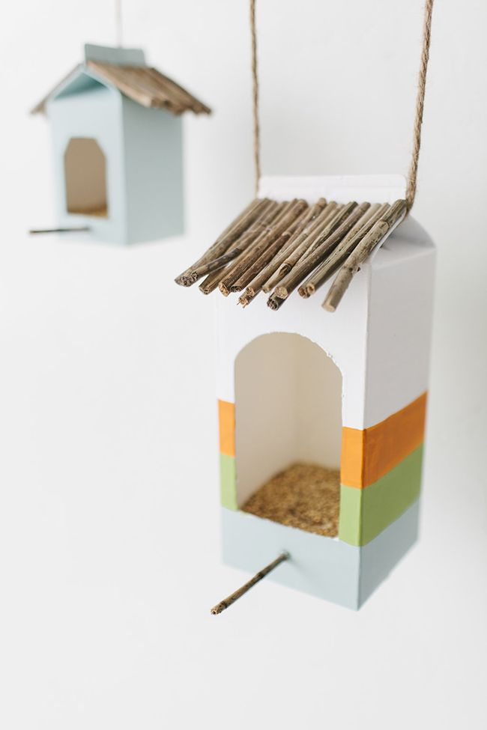
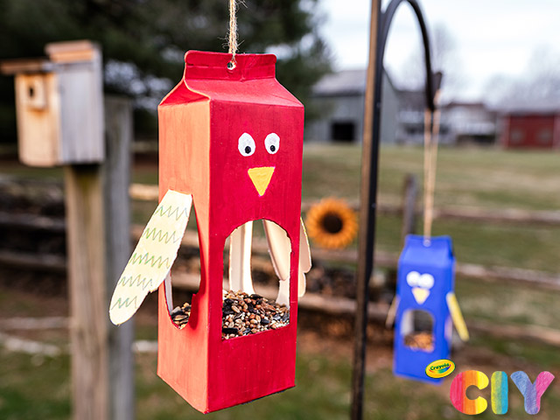
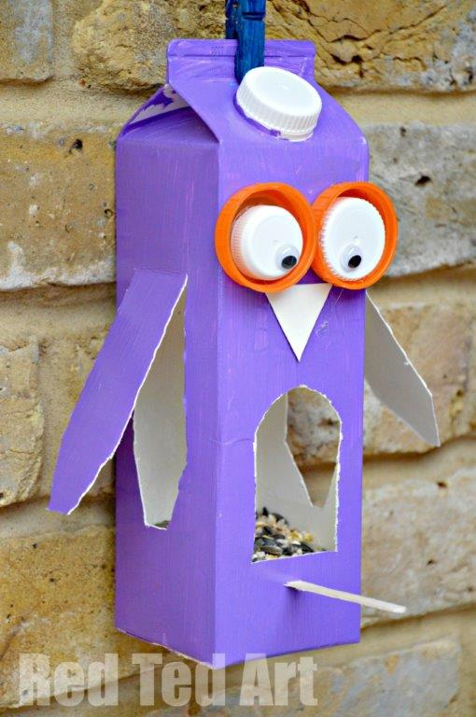
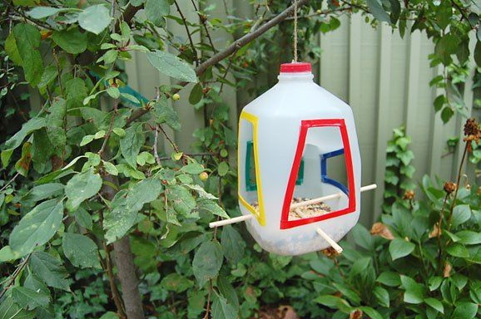
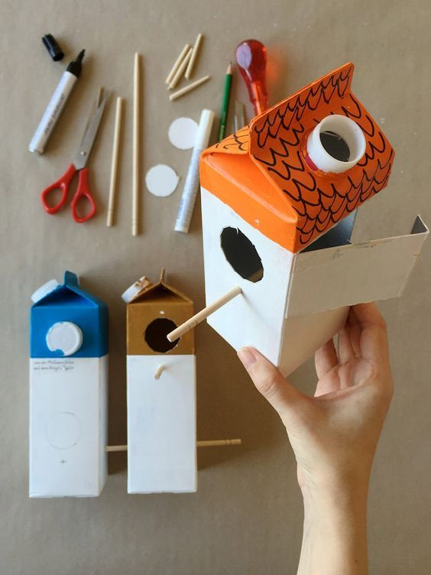
Nekaj idej:

